Slide 1
Lesson 6 What Will You Do
This Summer?
6th Period (98~99)

Slide 2
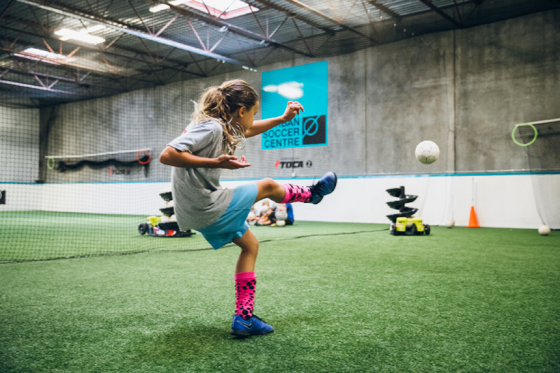
Review
I will join a ___________ this summer.
(space camp / sports camp)
I will learn ________.
(soccer / stars)
I will watch many games, too.
It will be fun.
이미지 출처: Family Fun Canada

Slide 3
Review
I will join a ___________ this summer.
(space camp / sports camp)
I will learn ________.
(soccer / stars)
I will watch many games, too.
It will be fun.
sports camp
soccer
이미지 출처: Family Fun Canada

Slide 4
Learning Point
이 단원에서 배운 내용을 확인하고 정리하기

Slide 5
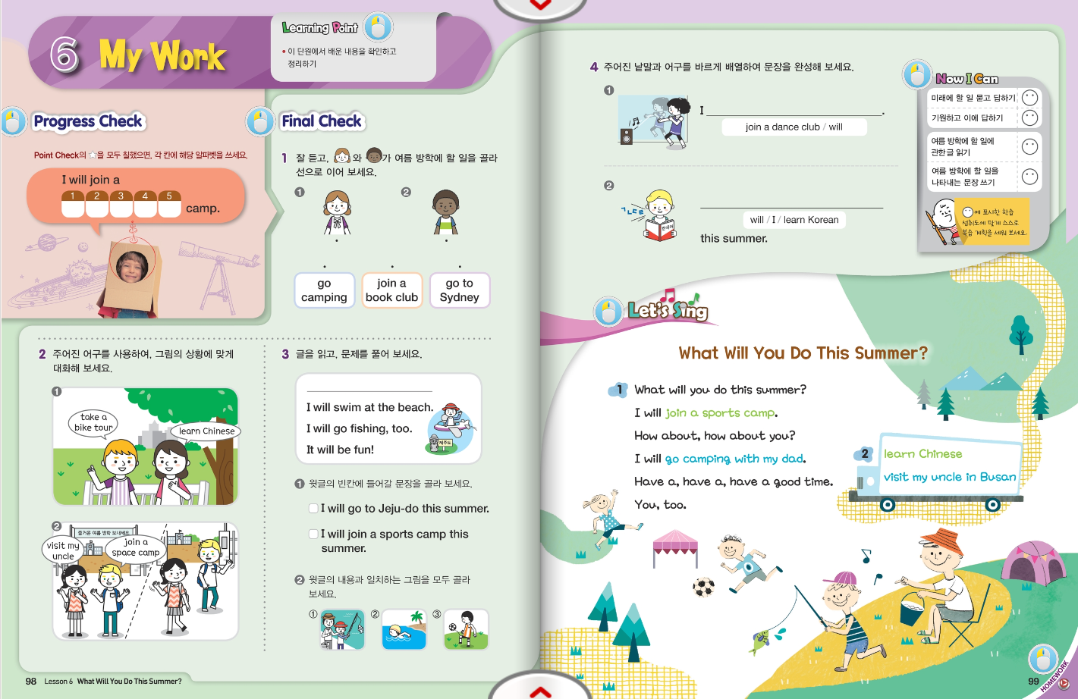

Slide 6
Progress Check
s
p
a
c
e

Slide 7
Progress Check
What will you do this summer?
s
p
a
c
e

Slide 8
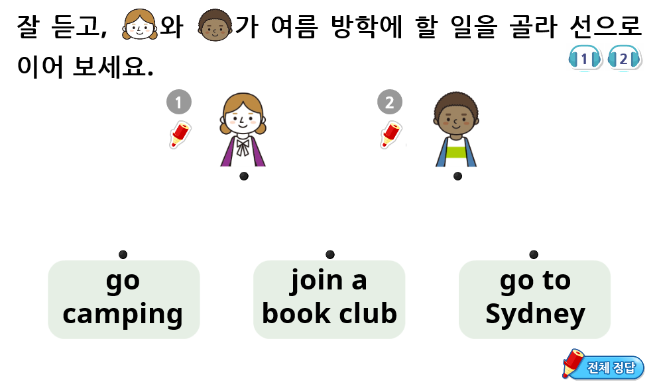
Final Check

Slide 9
Final Check

Slide 10
Final Check

Slide 11
Final Check

Slide 12
Final Check

Slide 13
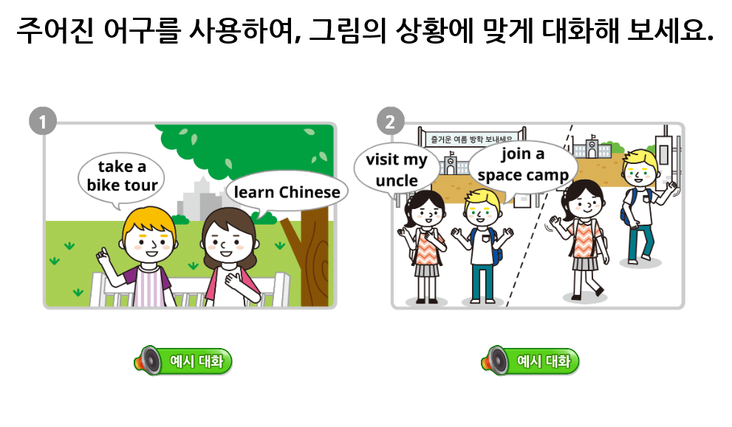
Final Check

Slide 14
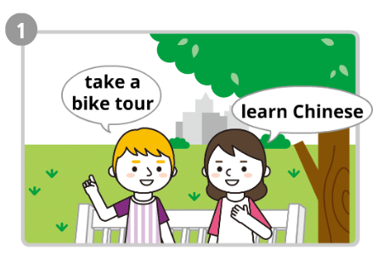
Final Check
What will you do this summer?
I will learn Chinese.
How about you?
I will take a bike tour.

Slide 15
Final Check

Slide 16
Final Check

Slide 17
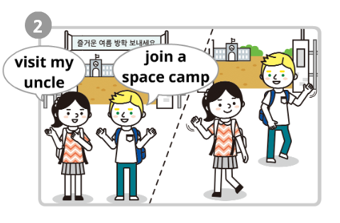
Final Check
I will visit my uncle this summer?
How about you?
I will join a space camp.
Sounds good. Have a good time.
You, too.

Slide 18
Final Check

Slide 19
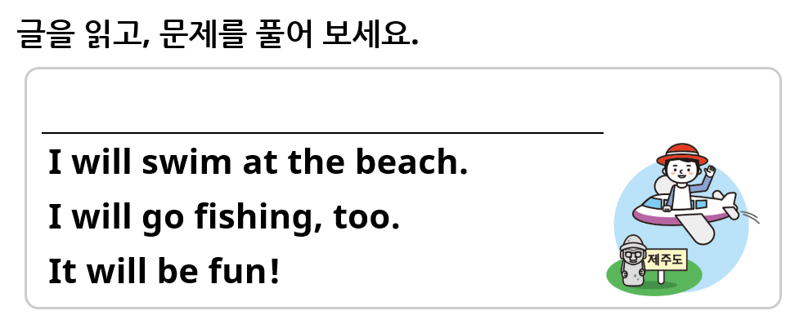
Final Check

Slide 20
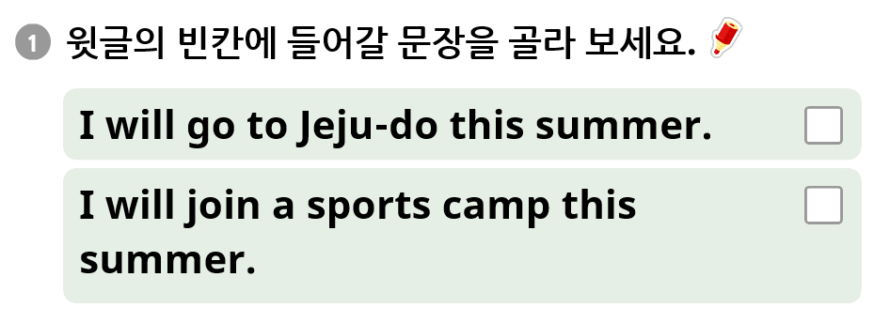
Final Check

Slide 21
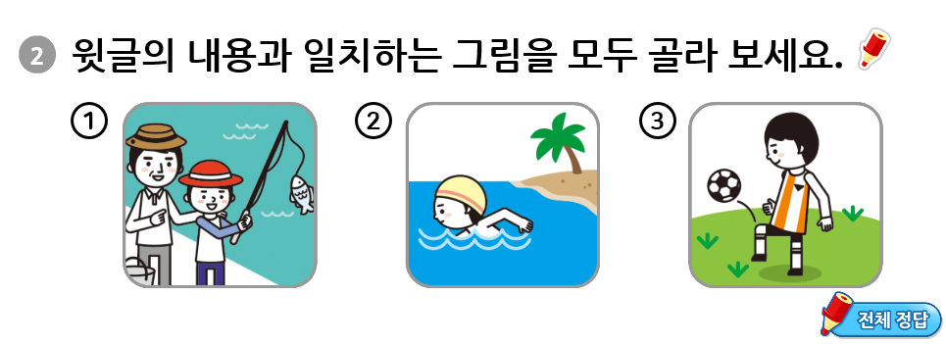
Final Check

Slide 22
Final Check
will join a dance club

Slide 23
Final Check
will join a dance club
I will learn Korean

Slide 24
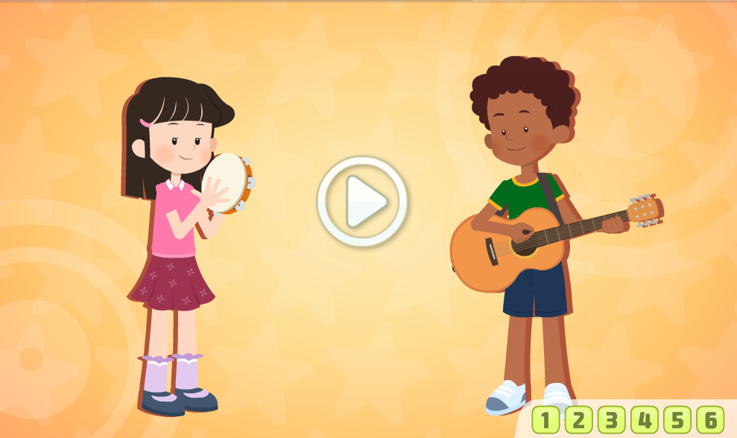
Let’s Sing

Slide 26
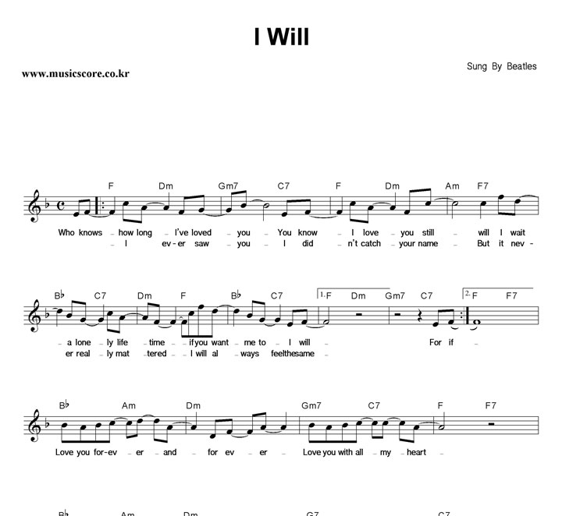
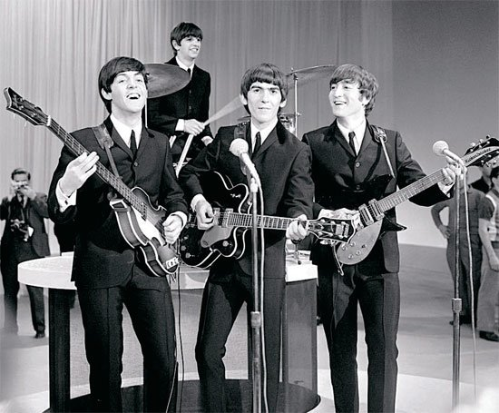
Let’s Sing
The BEATLES
이미지 출처: 중앙일보, musicscore

Slide 27
Let’s Sing
The BEATLES - I will

Slide 28
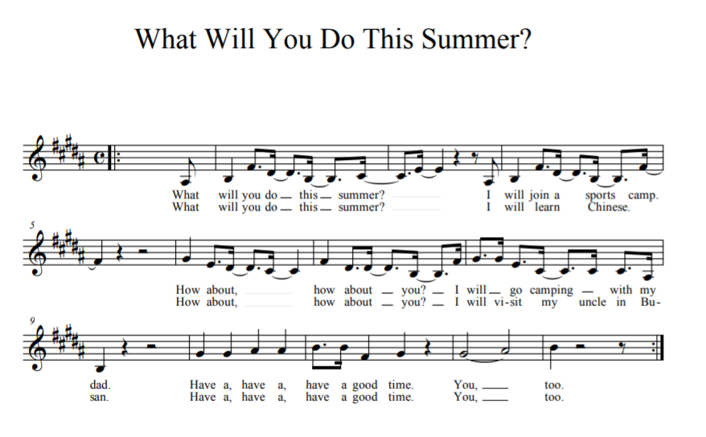
Let’s Sing

Slide 29
Let’s Sing

Slide 30
Let’s Sing

Slide 32
Now I Can

Slide 33
Your Work
Final Check 중 틀린 문제 다시 확인하기
1
2
Let’s Sing 영상 2번 더 보고 노래 익히기

Slide 34
도전! 나도 할 수 있어요!
이 영상에 사용한 교과서의 지문, 삽화, 음원, 영상 등
모든 교과서 자료는 (주)천재교육에 저작재산권이 있습니다.
이 영상의 저작재산권은 제작자에게 있습니다.
이 영상은 각 초등학교에서 수업에 사용할 수 있습니다.
이 외의 방법과 목적으로 이 영상을 사용하거나
일부 또는 전부를 저장 장치에 저장하거나,
일부 또는 전부를 다른 자료에 사용하는 것은
저작권법에 위배될 수 있음을 알려드립니다.
정화샘, 이 부분은 정화샘이 직접 하셔야 할 것 같구요
네~~~
1. 출신 나라 말하기 연습(7번 이상)
2. 교과서 11쪽 Point Check(포인트 체크) 풀기
(디지털교과서에서 음성을 들을 수 있어요.)

